Slide 1
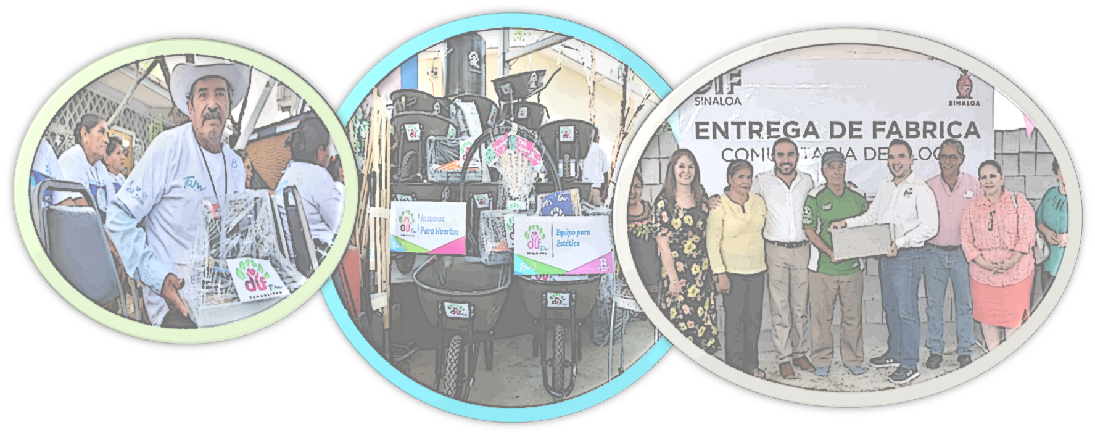
RETROALIMENTACIÓN
INFORMES CUALITATIVOS

Slide 2
Informe Cualitativo: Tiene la finalidad de reportar el seguimiento operativo del Programa Anual de Trabajo (PAT) del SEDIF.
Los resultados expuestos a continuación se basan en la información enviada por los SEDIF en los Informes Cualitativos 2017 (1° y 2° semestre). Cabe destacar, que el marco referencial para comparar estos resultados es el Programa Anual de Trabajo (PAT) del mismo año.
SEMESTRE | INFORMES SOLICITADOS | INFORMES RECIBIDOS
1° | 30 | 29
2° | 30 | 30

Slide 3
Porcentaje de cumplimiento de objetivos específicos del PAT 2017

Slide 4
Observaciones Generales
Es importante, que los informes cualitativos: Entregados en tiempo y forma. (En tiempo se deberá entender que es dentro de la fecha establecida en ROP; en forma, en electrónico, en físico y con todos sus apartados con información) Debe existir congruencia entre los datos reportados tanto en los informes cualitativos y cuantitativos. Es necesario requisitar todos los campos de los dos formatos (ejemplo: no se cuenta con coordinaciones, no procede, no hubo cambios, etc.), no dejarlos en blanco. Reportar la información en los rubros correspondientes.

Slide 5
Inconsistencias recurrentes detectadas en el análisis de los Informes Cualitativos del 1° y 2° semestre del 2017

Slide 6
Apartado: Cumplimiento de Objetivos General y Específicos con lo planteado en el PAT
INCONSISTENCIAS | POSIBLES SOLUCIONES
Se reportan en los informes cualitativos diferentes objetivos al PAT validado | El objetivo general, los específicos y las actividades del PAT validado deben ser los mismos que se reportan en el informe cualitativo.
Envían formatos de informes modificados (campos) | Respetar formato oficial de los informes. No deben ser modificados.
Ejemplo: Objetivo específico Validado en PAT “El SEDIF coordinará las acciones con el equipo operativo, a las autoridades municipales y personal de los SMDIF, para realizar, previa una capacitación (sobre la organización y autogestión comunitaria, con perspectiva de género), el plan de acción para el desarrollo comunitario en 20 localidades”. | Objetivo específico reportado Lograr la organización y participación del equipo operativo a través de las acciones de corresponsabilidad conjuntamente con las autoridades municipales y grupos de desarrollo .

Slide 7
Apartado: Cobertura y Estrategia Operativa
INCONSISTENCIAS | POSIBLES SOLUCIONES
No es coincidente la información del informe cualitativo con el cuantitativo. (localidades , Grupos de Desarrollo e integrantes) | Los datos que se reportan en los informes cualitativos deberán ser congruentes con lo reportado en el informe cuantitativo
En el apartado de estrategia operativa la información de numero de Grupos de Desarrollo por modalidad no coincide con el informe cuantitativo
Ejemplo
En el 1er informe cualitativo 2017 se reporta como cobertura 88 localidades, 88 Grupos de Desarrollo y 1,288 integrantes de los GD y en el 2do informe maneja 1,308 integrantes de los GD. | Y en el informe cuantitativo se reporta para el 2017 cobertura en 76 localidades 75 Grupos de Desarrollo y 1,308 integrantes de los GD.

Slide 8
Apartado: Profesionalización del personal y Coordinaciones Intra e Interinstitucionales
INCONSISTENCIAS | POSIBLES SOLUCIONES
Las capacitaciones y coordinaciones planeadas en el PAT para el personal operativo, no se llevan a cabo y/o los temas se cambian. | Señalar en el PAT las capacitaciones que realmente se proporcionaran al personal operativo y las coordinaciones que efectuaran. Tratar en lo posible que los temas relacionados con Comunidad DIFerente se proporcionen (Modelo de Comunidad DIFerente, Procesos de intervención, ROP, etc.)
Ejemplo
El SEDIF planeó en su PAT 12 capacitaciones para el personal de Promotoría y operativo estatal. | Sólo se llevaron a cabo 7 capacitaciones.
El SEDIF planeó 10 coordinaciones entre instituciones. | El SEDIF realizó 3 coordinaciones entre instituciones.

Slide 9
Apartado: Mecanismos de Evaluación y Resultados de las Capacitaciones
INCONSISTENCIAS | POSIBLES SOLUCIONES
En los PAT’s señalan las herramientas para evaluar las acciones de capacitación, las cuales no coinciden con lo que se reporta en el informe cualitativo. | Será necesario que las herramientas que señalan en el PAT validado, se apliquen en la evaluación de las capacitaciones, ya que de esta manera se podrá ver el avance en conocimientos, habilidades y destrezas en los GD.
Los resultados que señalan en el informe cualitativo adolecen de una sistematización que permita realizar una evaluación de las capacitaciones. | Es importante que los mecanismos de evaluación se elaboren de acuerdo a lo planeado en sus capacitaciones, para que éstos proporcionen los resultados y/o impactos esperados.
Ejemplo
En el PAT se describen 8 mecanismos de evaluación (La Observación, Cuestionarios de Evaluación antes y después de las Capacitaciones ,Encuestas, Cédulas de vigilancia , minutas de trabajo, etc.) |  | Y se reporta: Se utilizó la cédula de evaluación, registro de asistencia y un informe del comité de contraloría social. Para el resultado de las capacitaciones solo señala un instrumento de evaluación (No se señala cual)

Slide 10
Resultados cualitativos de las capacitaciones
Las capacitaciones otorgadas en este año 2017 les permitió a los Grupos de Desarrollo aprendizajes nuevos, lo que les ayudara a su crecimiento, desarrollo personal y comunitario
Confianza y seguridad en los integrantes de los Grupos de Desarrollo
Mayor análisis y comprensión de su problemática, por parte de los integrantes de los Grupos de Desarrollo
Al término de las capacitaciones las comunidades cuentan con productos elaborados de calidad, para ser consumidos y/o utilizados
Algunas comunidades se encuentran comercializando los productos y/o servicios aprendidos a través de las capacitaciones
Mejoramiento de las relaciones familiares

Slide 11
Proyectos generados con recurso de Ramo 12

Slide 12
Proyectos generados y/o fortalecidos solo con recurso de Ramo 12
Proyectos | Ámbito de Atención | Resultados Cualitativos
120 | Fortalecimiento de la economía familiar y comunitaria | Auto empleo al utilizar mano de obra sub ocupada Contar con un ingreso extra en su economía familiar. Comercialización de los productos. (pavos, jitomate, pan, ropa, etc.) Están empezando con su micro negocio. La integración de las hijas en este rubro laboral. Empoderamiento de las mujeres a partir de la generación de ingresos. Que todas y todos trabajen de manera grupal y organizada.
Proyectos Generados: Taller de costura, Panadería, Carpintería, Tortillerías, Huertos familiares y/o comunitarios, Granjas de especies menores, Granjas de ganado caprino, ovino, porcino, Tecnologías Domesticas (mermeladas, conservas, productos de limpieza, etc.) Elaboración de productos lácteos, Manualidades, Elaboración de huaraches, elaboración de vinos regionales, Producción de miel, lombricomposta, derivados del nopal, producción de hongo Seta, Estética.

Slide 13
Proyectos generados y/o fortalecidos solo con recurso de Ramo 12
Proyectos | Ámbito de Atención | Resultados Cualitativos
27 | Seguridad alimentaria | Garantizando el acceso a productos frescos y orgánicos que contribuyan a atender la alimentación. Auto consumo de lo que se produce en los huertos Disponer de alimentos mediante su conservación para cuando estos se escaseen según la temporada. Disponibilidad de alimentos y variación de la dieta familiar. Transmitir conocimientos a las familias en las técnicas de producción Mejoramiento de la salud con la accesibilidad de alimentos naturales a bajos costo
Proyectos Generados: Panadería, Tortillerías, Huertos familiares y/o comunitarios, Granjas de especies menores, Granjas de ganado caprino, ovino, porcino, Tecnologías Domesticas (mermeladas, conservas, etc.) Elaboración de productos lácteos, Producción de miel.

Slide 14
Proyectos generados y/o fortalecidos solo con recurso de Ramo 12
Proyectos | Ámbito de Atención | Resultados Cualitativos
1 | Promoción de la educación | Mejorar las relaciones personales en los Grupos de Desarrollo Fomenta la participación familiar organizada Mejora las relaciones efectivas personales, familiares y comunitarias
 |  | Se realizan acciones que promueven hábitos en mejora de la salud como lo es el ejercicio la limpieza y la salud. Prevención de enfermedades y gestión de medicamentos, aparatos auditivos, sillas de ruedas, lentes, etc.
1 | Fomento de la salud
Proyectos Generados : Centros de Medicina tradicional y Terapia Alternativas. Construcción de estufas ecológicas.

Slide 15
Proyectos Implementados y/o fortalecidos del recurso de Ramo 12 utilizado para Insumos
INCONSISTENCIAS | POSIBLES SOLUCIONES
El formato Cuadro 4 “Insumos para Proyectos Comunitarios” del PAT validado, presenta información que no es coincidente con lo reportado en el 2° informe cualitativo 2017. | Si aplicaron cambios al PAT; se deberá especificar en el 2° cualitativo. De lo contrario, homologar la información de acuerdo a lo validado en el PAT
Ejemplo
Se señala que se apoyará a 12 proyectos con insumos y solo se reporta uno. |  | Se solicita insumos para 33 proyectos de panadería y en el informe se engloba a todos en uno.

Slide 16
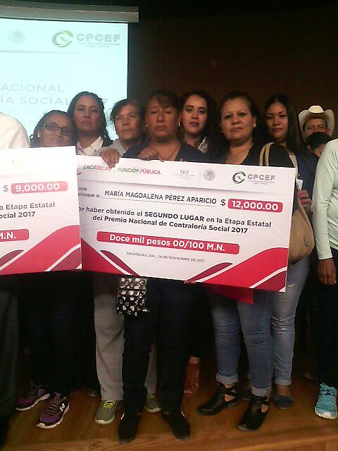
Apartado: Resultados Cualitativos de los Comités Comunitarios de Contraloría Social
Los comités comunitarios de Contraloría Social se dieron a la tarea de vigilar y supervisar las capacitaciones, las temáticas y los tiempos así como las fichas técnicas y la observancia de insumos de manera adecuada.
El comité comunitario de contraloría social de la localidad Unión de San Antonio (Unión de las Borregas) del municipio de Pánfilo Natera participó en el concurso estatal de Contraloría Social, siendo ganador del segundo lugar debido a sus buenas acciones de vigilancia.
(Zacatecas)

Slide 17
Aportaciones por parte de los SEDIF’s
Los mecanismos de evaluación, en la segunda evaluación existe un formato que está validado por la Unidad de Calidad del SEDIF en el cual se analiza si el producto de la capacitación es puesto en práctica por los integrantes del Grupo que acudieron a la capacitación. Esta evaluación se realiza cada tres meses por los supervisores del SEDIF.
La participación de la promotoria municipal durante las capacitaciones, quienes fungieron como enlace directo entre los capacitadores y grupos de desarrollo.
Se implementa un sexto ámbito mínimo integral orientado a seguridad social, dando como resultado un total de 14 proyectos comunitarios en dicho ámbito, siendo este prioritario para el SEDIF, debido a las problemáticas que se presentan en las localidades atendidas.

Slide 18
Aportaciones por parte de los SEDIF’s
Dentro de la operatividad que se lleva a cabo en la Dirección de Desarrollo Comunitario el sumarnos al concepto de Graduación en el sentido de apoyar a los grupos que terminan su proceso. Se han financiado a 45 GD de Ramo 12 o Sin Ramo 12 en algún tipo de proyecto productivo.
Durante el presente año se realiza un nuevo procedimiento de la institución “Intervención Comunitaria” donde se contempla todo el proceso de la intervención comunitaria, en el que se incluye las etapas para otorgar en nombramiento de Promotoras Comunitarias.

Slide 19
Resultados en Recursos e Insumos

Slide 20
Recursos Aplicados en la EIDC y SCD 2013-2018
Inversión total:
$268,440,465.00

Slide 21
Recurso utilizado para apoyar proyectos comunitarios con Insumos de 2014 a 2018:
$34,635,275.88

Slide 22
De 2014 a 2018, 22 Sistemas Estatales DIF, en promedio anual, han solicitado recurso para fortalecer proyectos comunitarios con insumos:

Slide 23
Proyectos comunitarios que se han apoyado con insumos durante este periodo
2014 y 2015
Huertos y Granjas de Traspatio (únicamente)
2016
Huertos, Granjas de Traspatio y Oficios (panadería, carpintería, costura, huarachería, bloqueras, entre otros).
2017 y 2018
Productivos, Sociales, Culturales, de Infraestructura, Económicos, Ecológicos, Educativos, entre otros.
Proyectos Comunitarios con mayor incurrencia
Estéticas comunitarias
Invernaderos
Corte y Confección
Huertos
Granjas
Reforestación
Elaboración de Quesos
Panaderías
Conservas
Baño seco
Estufas ahorradoras de leña
Lombricomposta

Slide 24
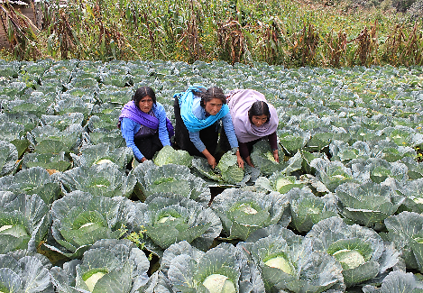
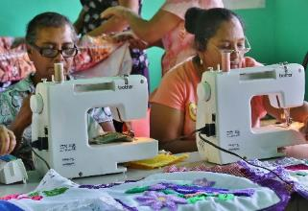
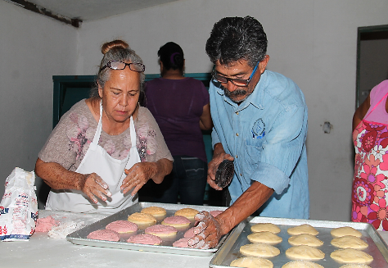
En este mismo periodo estos son los proyectos comunitarios que se han apoyado con insumos:
Huertos, Granjas de Traspatio y Oficios (panadería, carpintería, costura, huarachería, bloqueras, entre otros)
2016
2014 y 2015
2017 y 2018
Huertos y Granjas de Traspatio
Productivos, Sociales, Culturales, Económicos, Ecológicos, Educativos, entre otros.

Slide 25
Número de proyectos comunitarios que se han apoyado con insumos de 2014 a 2018:

Slide 26
Reporte y Detalle de Insumos para Proyectos Comunitarios 2018
Es el Físico Financiero del recurso para insumos, y contiene:
GD que recibieron apoyo de insumos
Recurso aplicado a cada proyecto
Contenido de los paquetes entregados
Descripción del proyecto
Integrantes de GD beneficiados
La fecha límite de entrega es el 14 de diciembre de 2018; se deberán adjuntar:
Copias de facturas donde se describe los insumos comprados y sus costos
Originales del recibo de entrega de insumos
Evidencia fotográfica de que fueron entregados a los Grupos apoyados (Únicamente en electrónico)
La información que se mencione en este Reporte, deberá coincidir con lo programado en el “Cuadro 4 Insumos para Proyectos Comunitarios 2018” y/o con los cambios a PAT realizados durante el ejercicio

Slide 27
Datos de Representantes de Grupos de Desarrollo
(inconsistencias)
El ID es el número que tiene asignado cada uno de los Grupos o Localidades del informe cuantitativo. No deben poner números de lista consecutivo.
Los nombres de las localidades, deben corresponder a los nombres validados en el informe cuantitativo o cuadros de focalización en todos los casos.
La clave de las localidades deben corresponder a lo validado en las plantillas del informe cuantitativo y deberán ser de solo cuatro dígitos.
De igual manera, los nombres de los municipios y sus claves deben corresponder a la información validada en el informe cuantitativo o cuadros de focalización.

Slide 28
Datos de Representantes de Grupos de Desarrollo
(inconsistencias)
La información de la columna “descripción de la ubicación”, debe proporcionar información complementaria de forma clara y precisa, que permita ubicar de manera fácil cualquier domicilio geográfico. Los rasgos naturales (ríos, arroyos, cerros, etcétera), o elementos hechos por el hombre (culturales, servicios, etcétera) son elementos de referencia que se deben considerar en la descripción de ubicación de los domicilios geográficos*.
Los registros del Informe, deberán ser solo de los Grupos de Desarrollo a los que se les está otorgando recurso federal en el ejercicio que se está reportando. Los Grupos que no tienen apoyo de Ramo 12, solo se registran en el Informe Cuantitativo.
* Norma Técnica sobre Domicilios Geográficos, INEGI

